Slide 1
基于联盟链与国密算法的
学位学历认证管理系统
链聚智联
汇报人：孟浩

Slide 2
01
项目背景
02
实现方案
CONTENTS
目 录
03
系统演示
04
项目总结

Slide 3
项目背景
Project Background
01

Slide 4


背景需求
社会现状
造成的影响
“学历热”浪潮中，学历造假严重
各类国企私企也呼吁学历造假问题的亟待解决
最高人民法院颁布的多项法律对于学历造假问题有了明确的规定
造成了用人市场一定程度的混乱及企业信任度降低，增加了用人成本
求职者的背景调查费时费力，消耗资源
如何解决
★ 一种安全性更高且防篡改的学历证书存储模式

Slide 5
问题分析
学历认证平台稀缺
可信度低
1
目前只有学信网、国（境）外学历认证系统等几个机构，能提供学历学位证书认证。
传统学历学位认证平台，用户敏感信息仍由第三方代理进行存储管理，存在中心节点主动欺诈的可能。
3
数据信息不透明
安全性差
2
4
传统学历学位认证系统，尚未能实现统计信息及追踪恶意行为的功能，公证业务的质量不能够有效监管。
传统学历系统依靠中心节点进行学历数据信息的存储和容灾备份，节点故障则数据丢失。

Slide 6
实现方案
Implementation Scheme
02

Slide 7





系统功能
证书录入
证书生成
证书查询
证书校验

Slide 8
系统架构

Slide 9
技术路线
01
企业级系统开发方案
Hyperledger Fabric
02
03
Fabric + IPFS
数据上链方案
国密算法
04

Slide 10


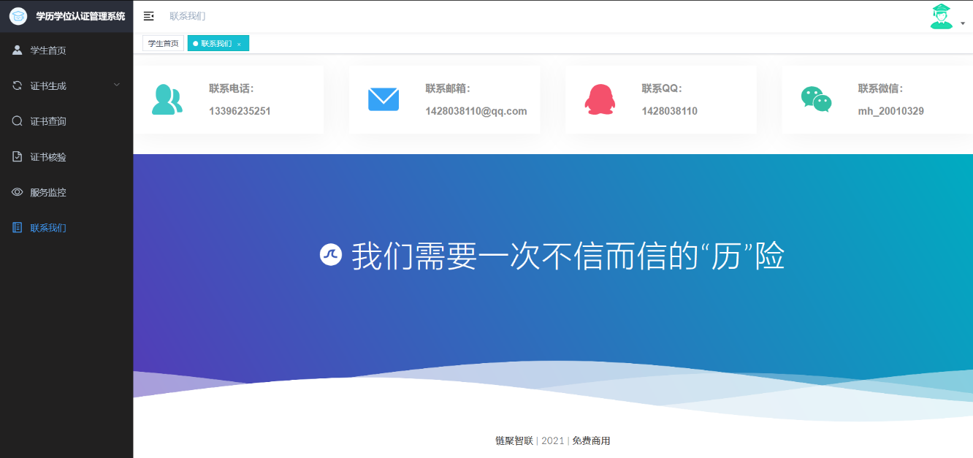
企业级系统开发方案
本系统基于 Vue.js 作为核心框架构建客户端用户界面，通过 Spring Boot+Mybatis 框架进行服务端数据解析和逻辑处理，前后端分离架构。在界面美观、代码简洁、基础功能完善的基础上，能够保证稳定运行与用户的顺利访问。
在系统性能测试中，平台在200个用户并发的情况事务成功率为100%，系统平均响应时间为3.77s，能够承载日常的并发数和并发量。

Slide 11

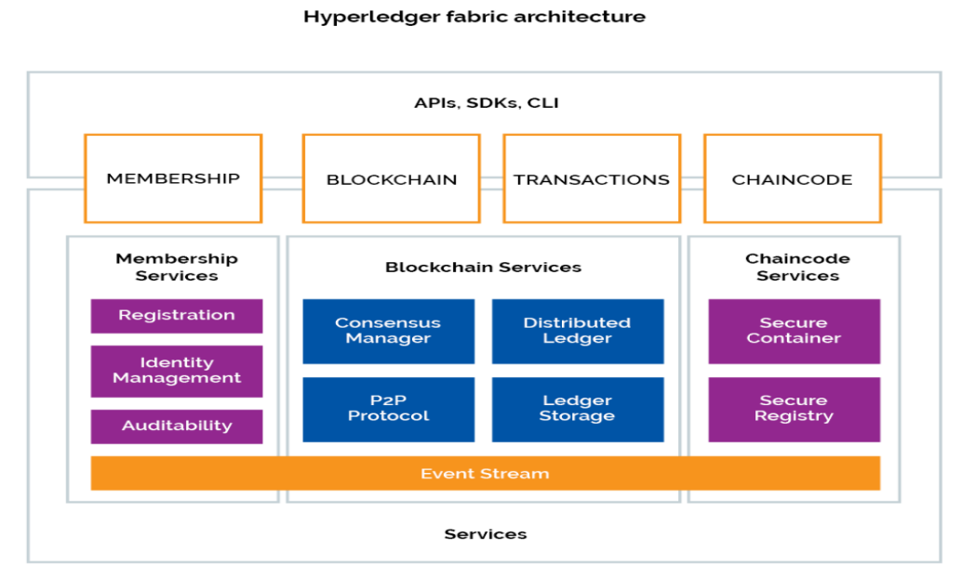
Hyperledger Fabric 联盟链系统
联盟链是一种需注册许可的区块链，在继承区块链分布式存储等特点的基础上，节点限制为联盟成员可加入，整个网络由成员机构共同维护，相比公有链，可控制性强、交易速度快，具有更好的隐私安全性。
采用多组织多节点的架构方式，并对其共识机制进行改进，平均时延可缩短50%以上；上链成功率达97%，吞吐量达到205.2tps，整体符合区块链性能测试标准。

Slide 12
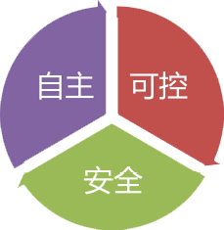
国密算法
算法名称 | 安全性比较
SM2 | 256比特的SM2算法安全性比RSA2048更高； 签名运算速度快。
SM3 | SM3摘要长度为256比特，比MD5和SHA1安全性高。
SM4 | 密钥有效长度为128比特，比3DES的密钥长度（112比特）更长，安全性更高。
国密算法即国家密码局认定的国产自主研发的全新密码算法。本系统基于国产密码技术及其应用体系，为本系统全生态环境提供密码服务。
我们运用SM2进行证书认证与数字签名，SM4对关键信息进行加密，还借助SM3进行证书上链数据信息摘要的生成与用户账号信息的加密。
使用国产密码算法，能摆脱对国外技术和产品的过度依赖，有助于建设行业网络安全环境，增强我国行业信息系统的安全可控能力。

Slide 13

Fabric + IPFS 数据上链方案
IPFS分布式存储系统，存储在其中的每一个数据块都没有顺序，各自只有唯一的hash地址与之对应。
利用内容寻址的特点，将证书信息文件地址上链，避免了传统区块链系统存储容量小、存储效率低的问题，显著提升上链速度。
采用IPFS大规模数据上链方案以确保数据几乎不可能被篡改。利用IPFS分布式文件系统实现证书详细信息的去中心化存储。

Slide 14
系统演示
System Demonstration
03

Slide 15

视频演示

Slide 16



证书展示
③证书签名相关信息
②数字水印与签名
①防伪哈希码
证书核验哈希值：F774EECD0E8F597A0BD351E

Slide 17
项目总结
Project Summary
04

Slide 18
总结
采用 IPFS+Fabric数据上链方案
采用 Hyperledger Fabric
联盟链作为信息搭载的平台
提高了数据上链效率的同时，克服了传统溯源平台存储容量小、存储效率低的问题
保证服务端数据库内部关键数据的安全
1
2
3
辅之以国密算法保障数据安全
兼顾数据在传输过程中的安全性

Slide 19




下一步工作
提升体验感
优化
优化前端系统界面，优化组件样式，提高与各平台的兼容度，提高用户的交互体验感
优化后端系统与区块链服务，优化与改善功能模块运行效率与稳定性，提高系统最大负荷上限
区块链中使用国密
盲水印+签名双重保障
使用国密算法替换Hyperledger默认的AES、SHA-256算法
在证书文件上嵌入盲水印，并进行数字签名，保证其安全性和可信性。

Slide 20
我们需要一次不信而信的“历”险
请各位老师批评指正！
链聚智联

